Slide 1
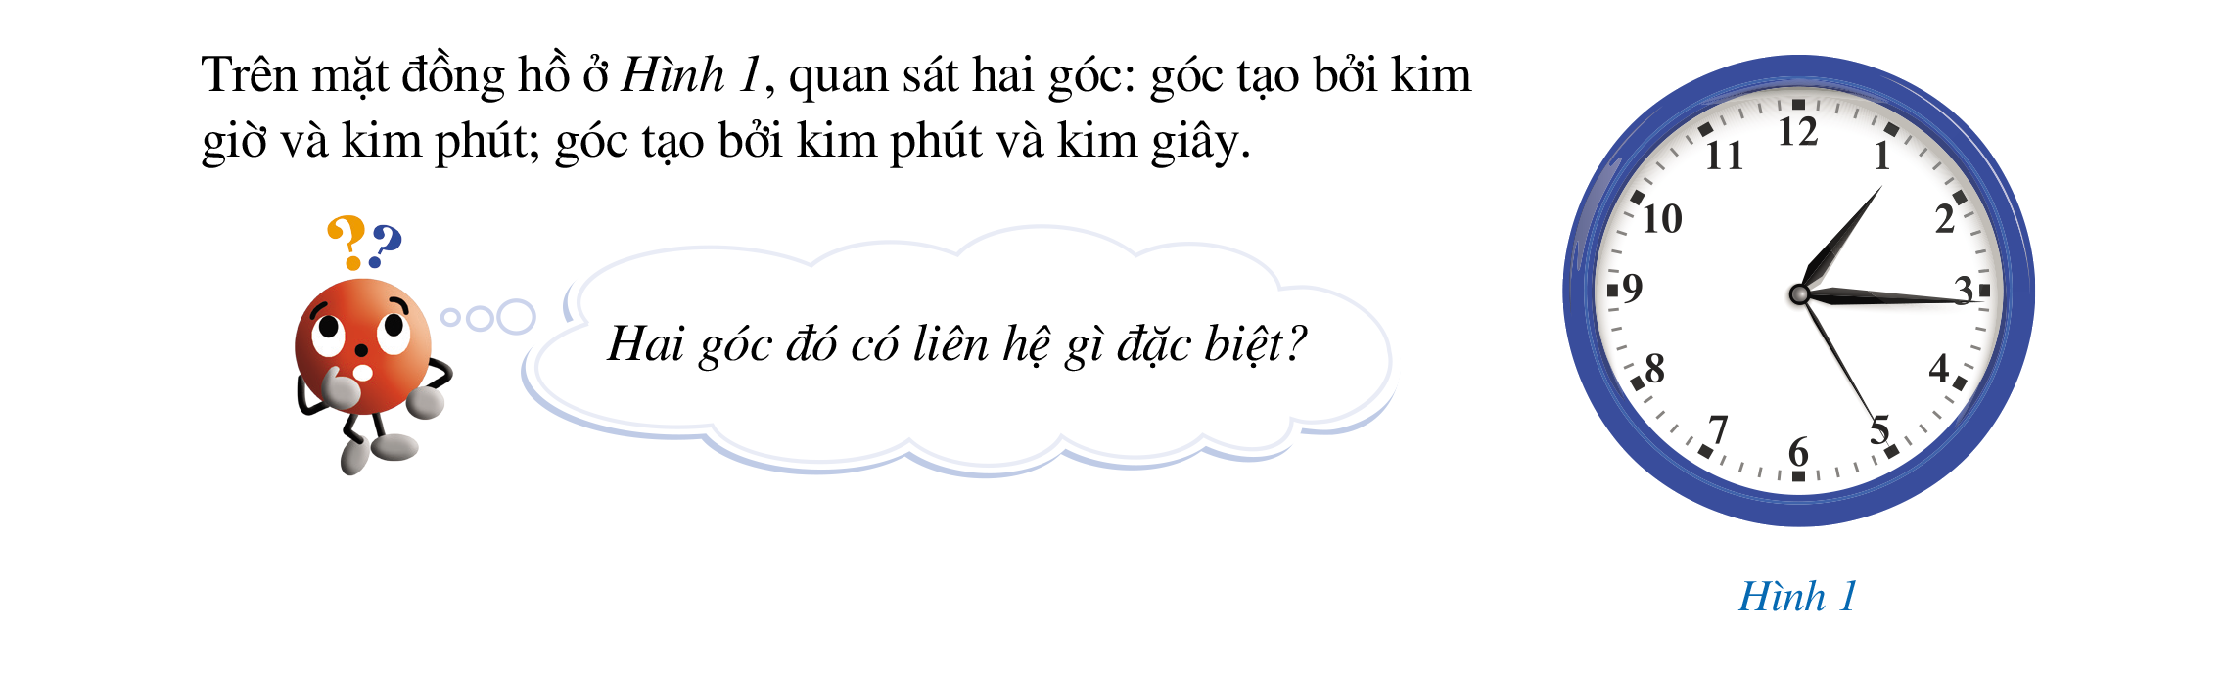

Slide 2
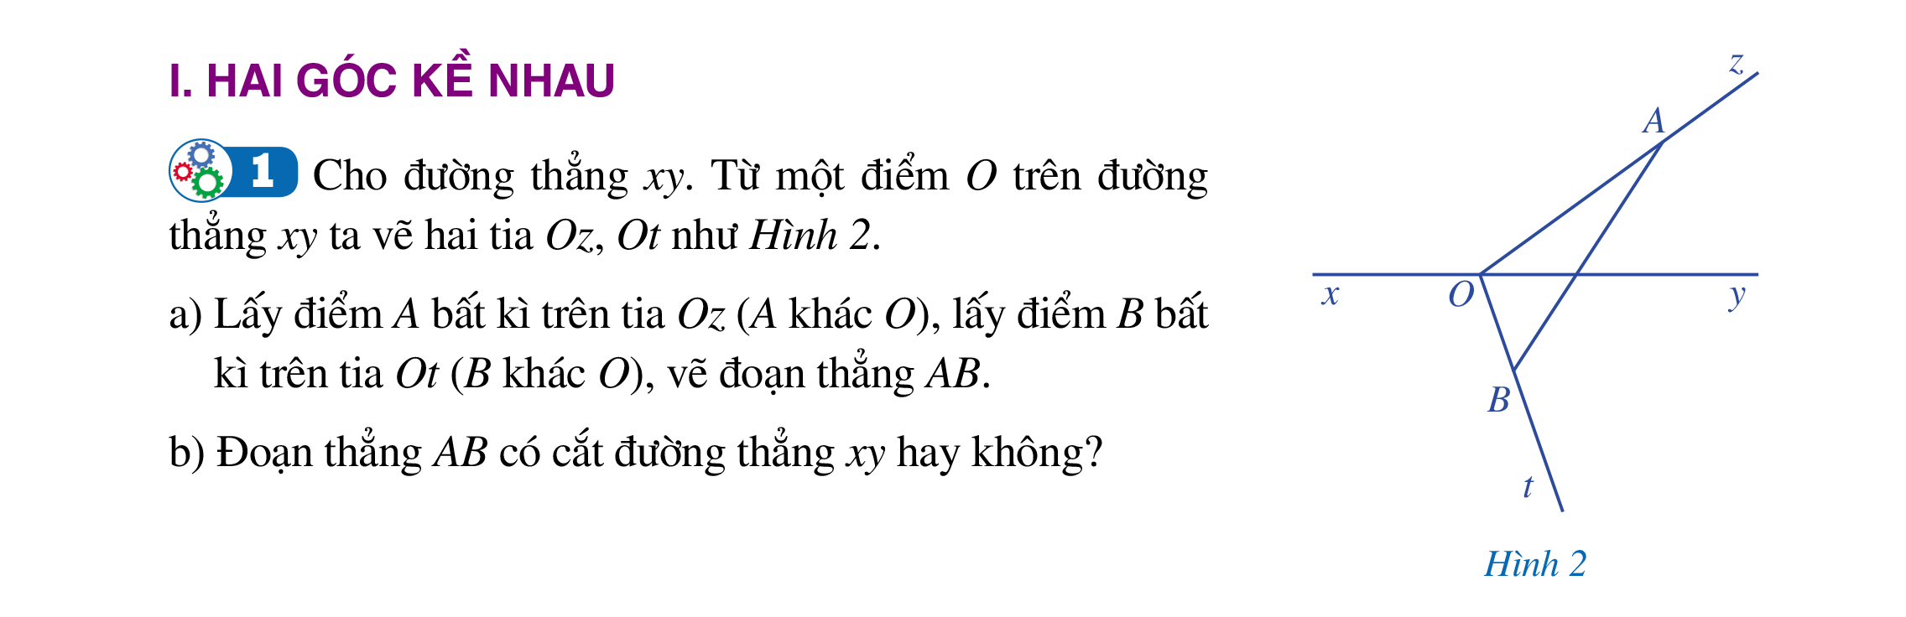
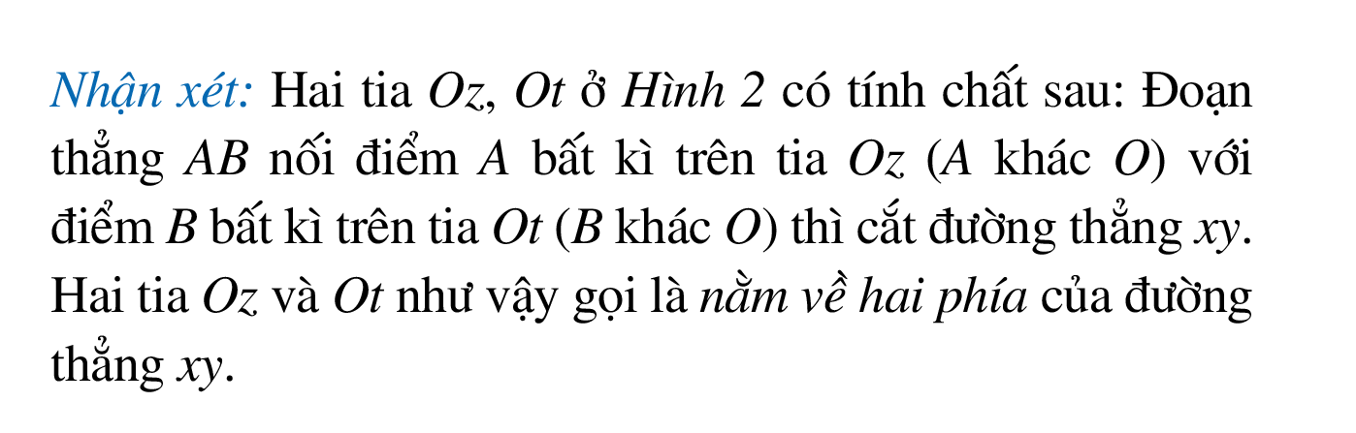
z

Slide 3
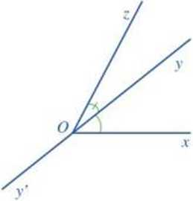
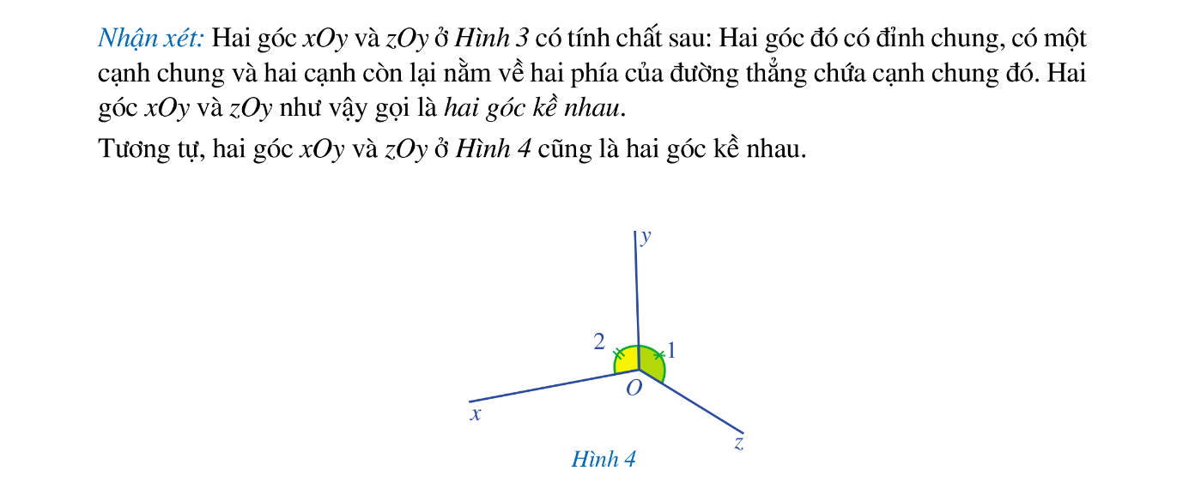
HĐ 2:Quan sát hai góc xOy và zOy ở hình 3 a) Nêu đỉnh chung và canh chung của hai góc xOy và zOy b) Vẽ tia đối Oy’ của tia Oy c) Hai tia Ox và Oz có nằm về 2 phía của đường thẳng yy’ hay không?
Hình 3

Slide 4
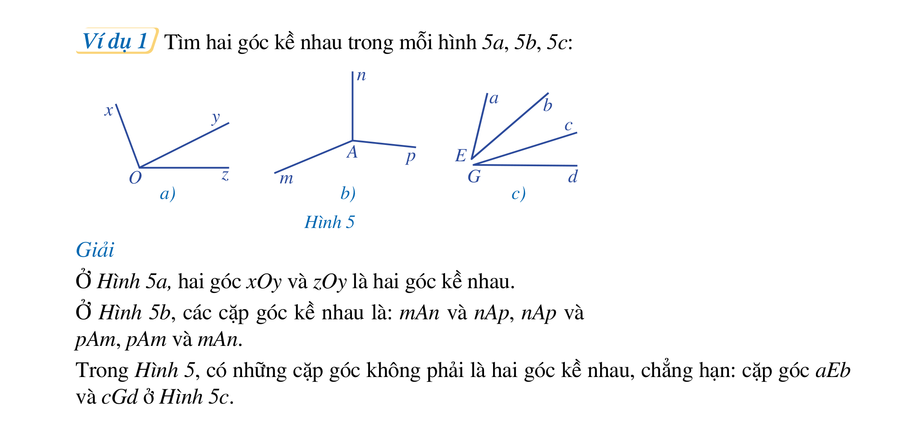

Slide 5
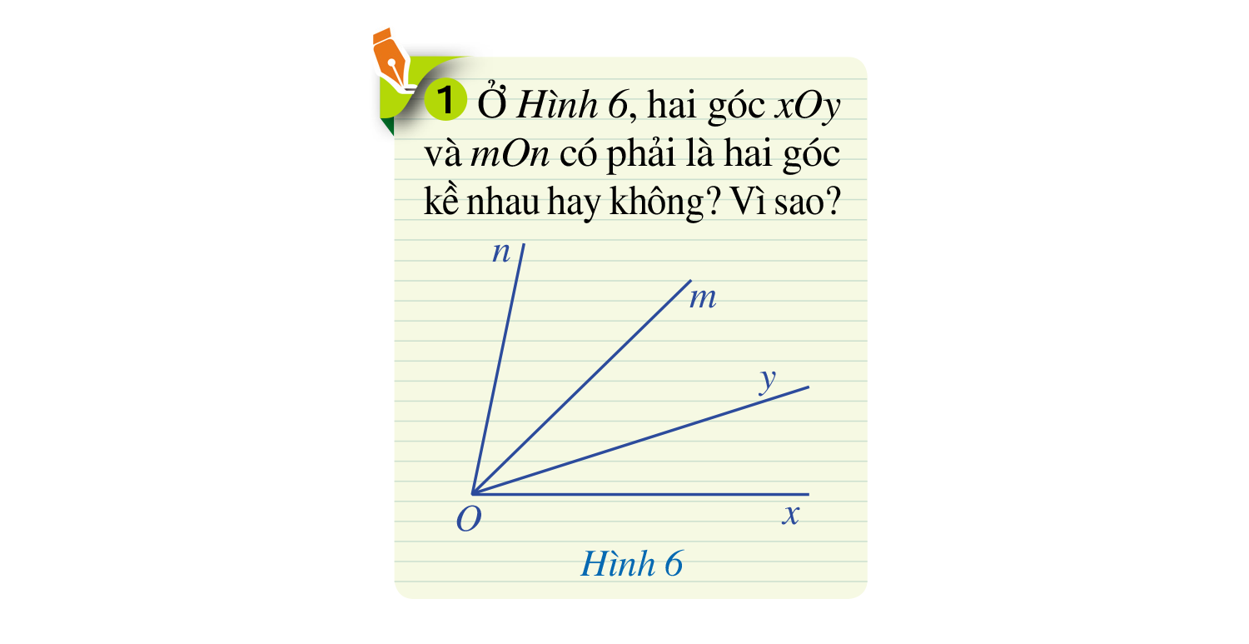
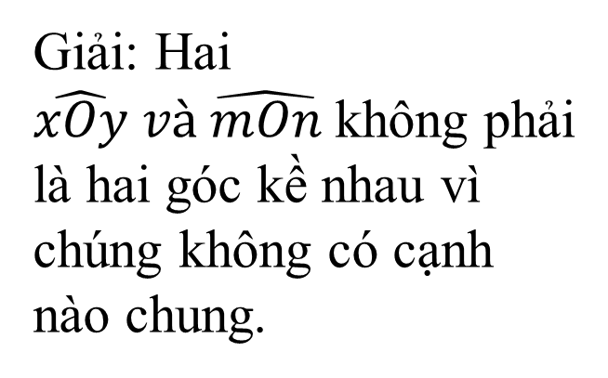
Giải: Hai $\hat{xOy} và \hat{mOn}$không phải là hai góc kề nhau vì chúng không có cạnh nào chung.

Slide 6
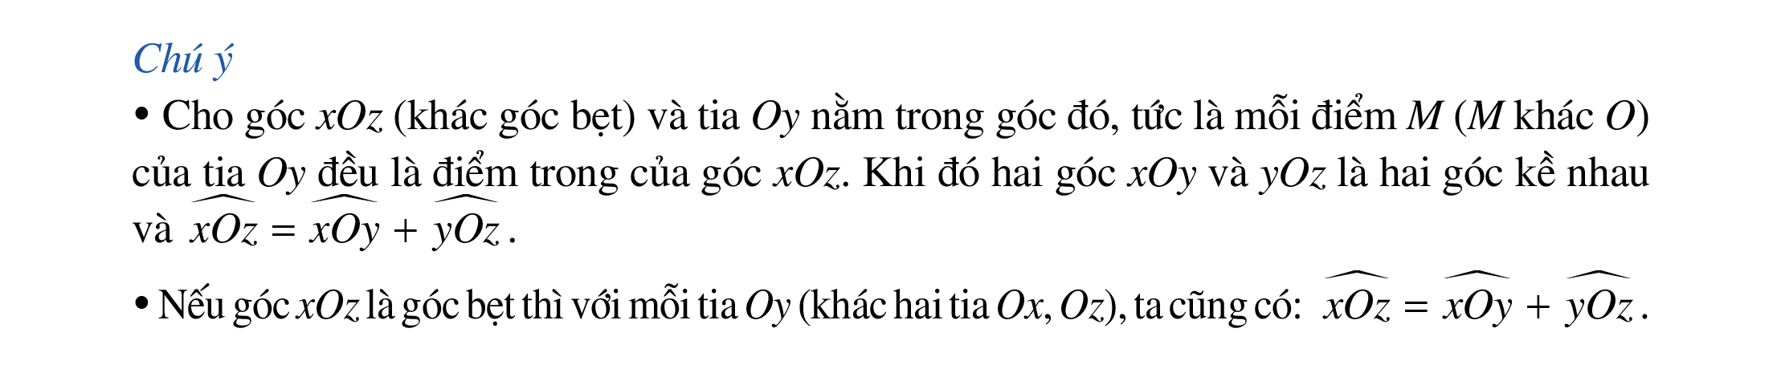

Slide 7
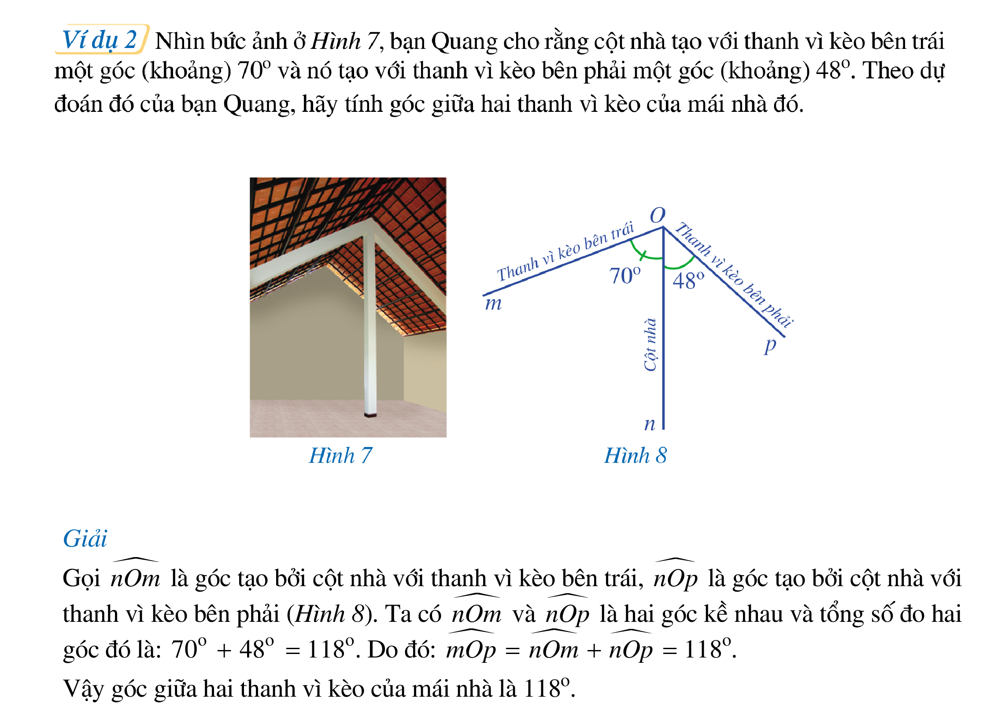

Slide 8
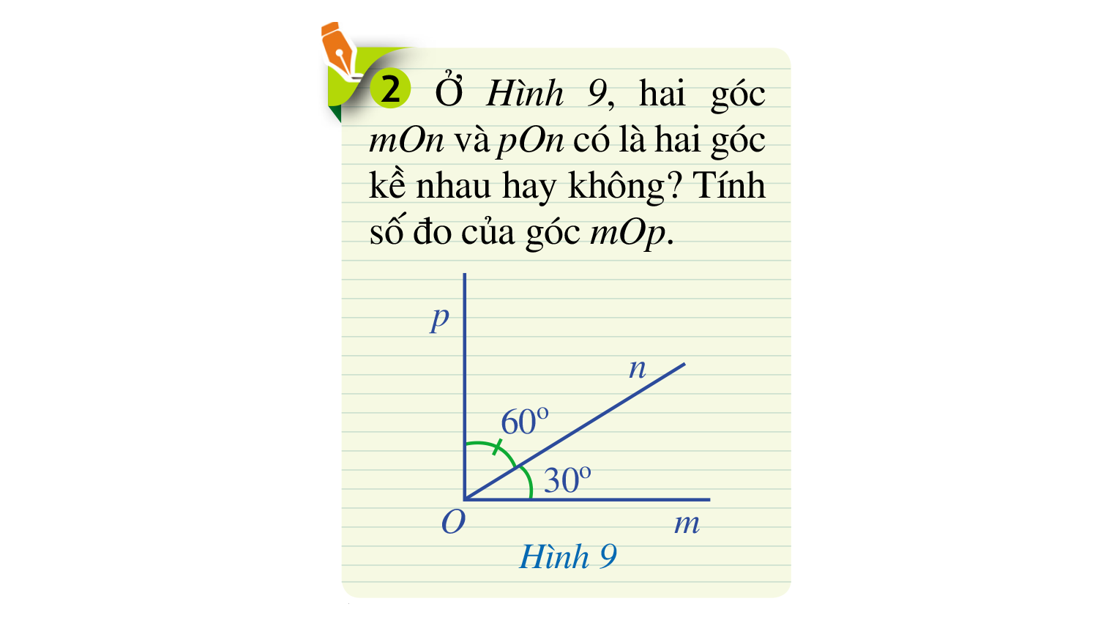
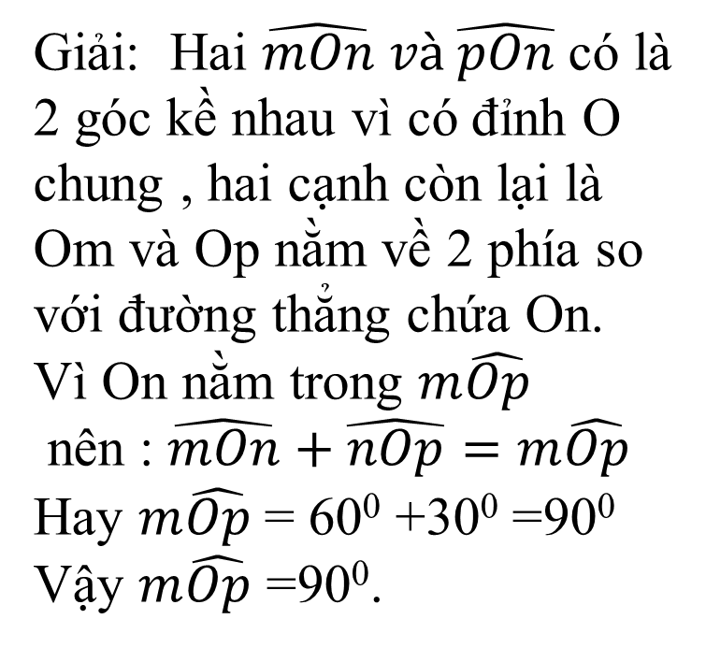
Giải: Hai $\hat{mOn} và \hat{pOn}$có là 2 góc kề nhau vì có đỉnh O chung , hai cạnh còn lại là Om và Op nằm về 2 phía so với đường thẳng chứa On.
Vì On nằm trong $m\hat{Op}$
nên : $\hat{mOn}+$ $\hat{nOp}=m\hat{Op}$
Hay $m\hat{Op}$= 60⁰ +30⁰ =90⁰
Vậy $m\hat{Op}$ =90⁰.

Slide 9



Slide 10
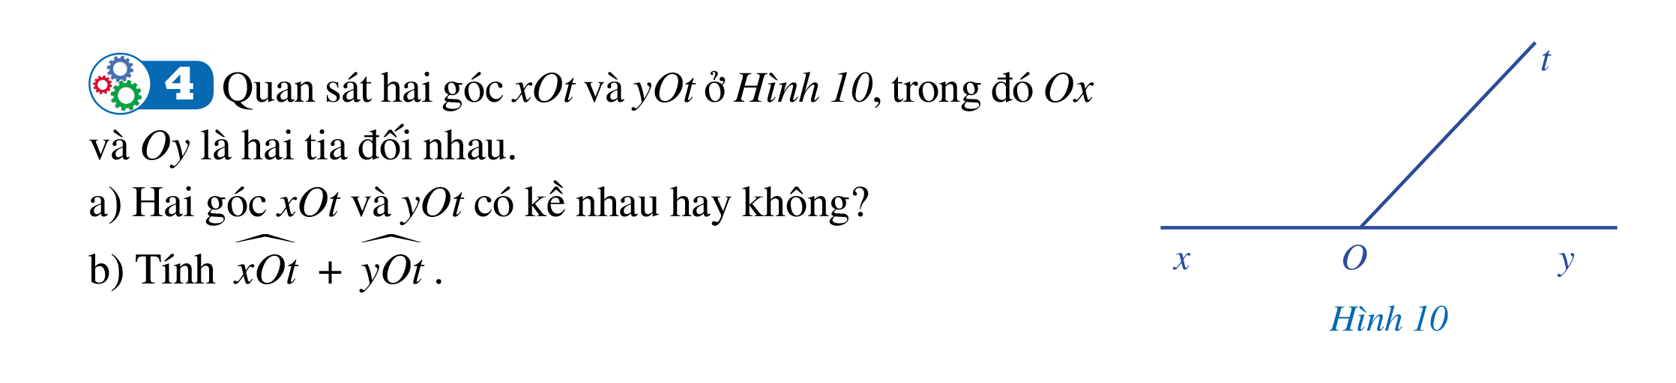
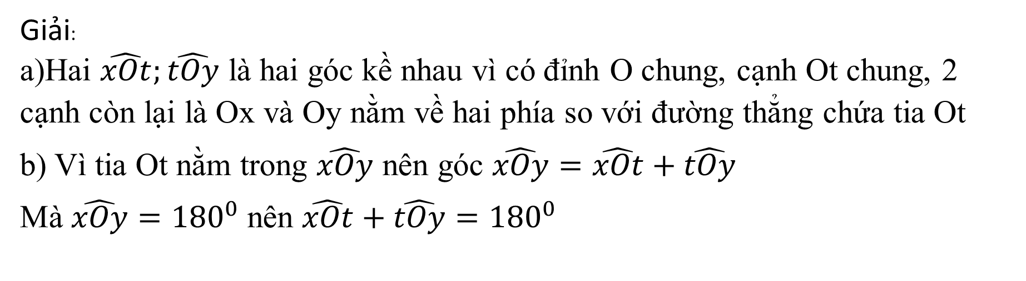
Giải:
a)Hai $\hat{xOt};\hat{tOy}$ là hai góc kề nhau vì có đỉnh O chung, cạnh Ot chung, 2 cạnh còn lại là Ox và Oy nằm về hai phía so với đường thẳng chứa tia Ot
b) Vì tia Ot nằm trong $\hat{xOy}$ nên góc $\hat{xOy}=\hat{xOt}+\hat{tOy}$
Mà $\hat{xOy}={180}^{0}$nên $\hat{xOt}+\hat{tOy}={180}^{0}$

Slide 11
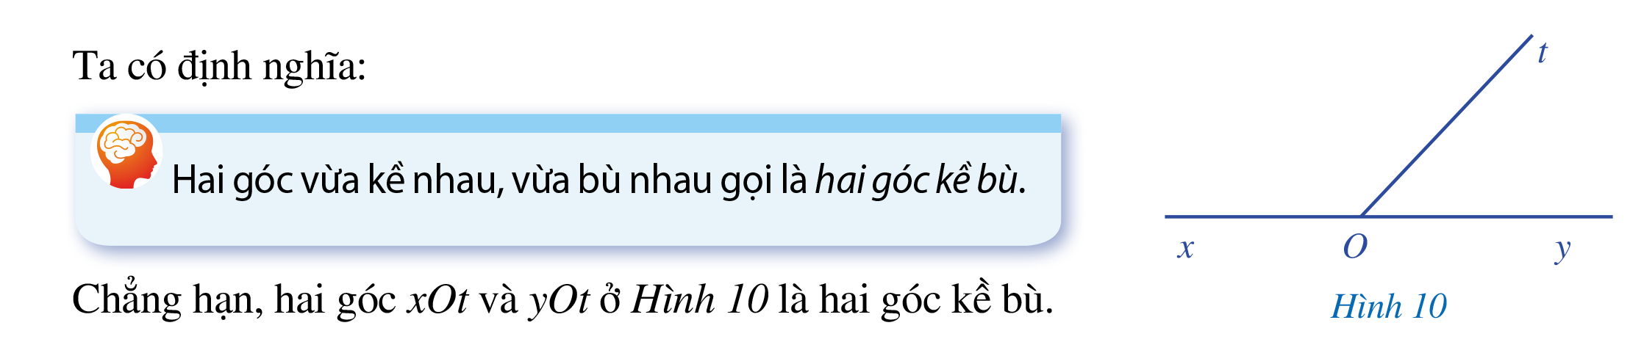
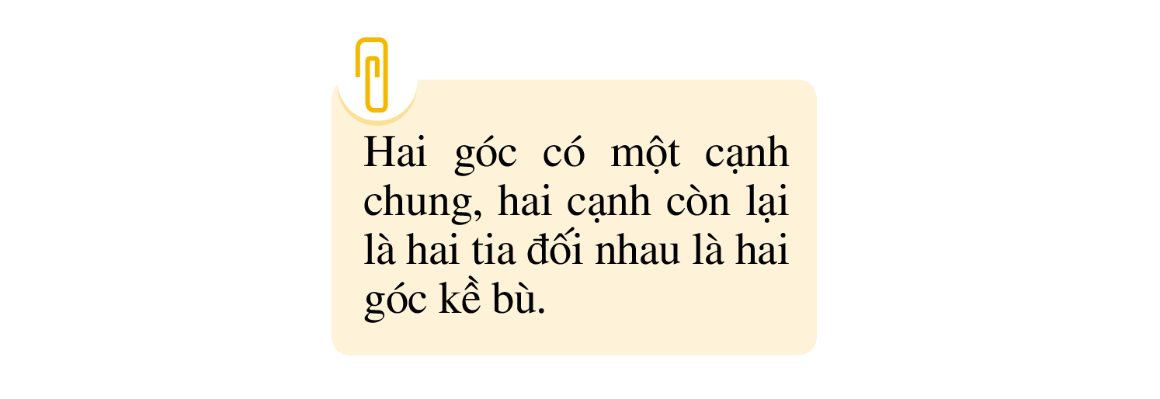

Slide 12
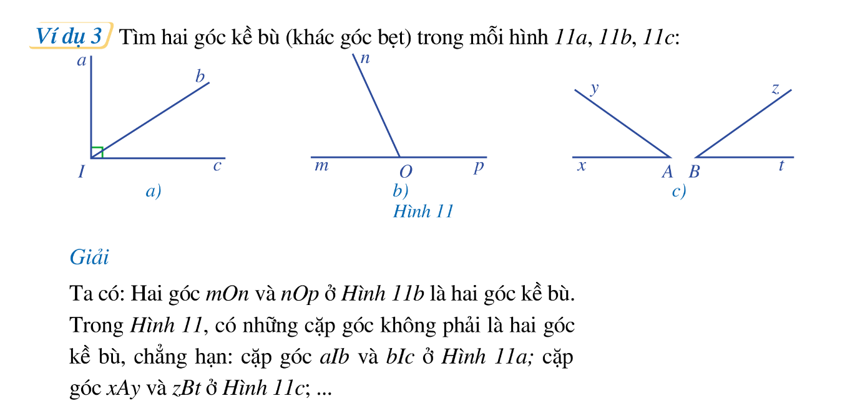

Slide 13
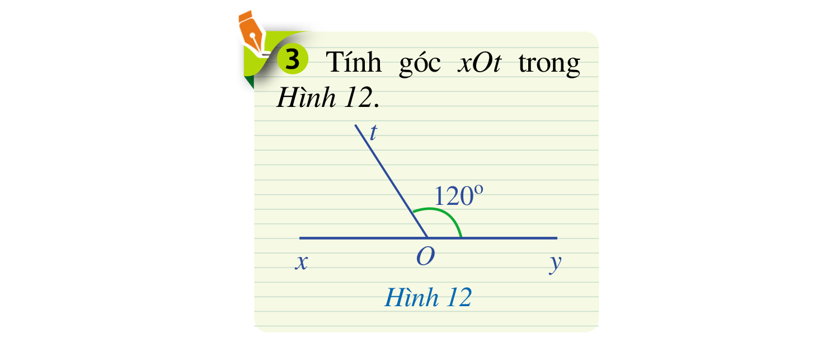
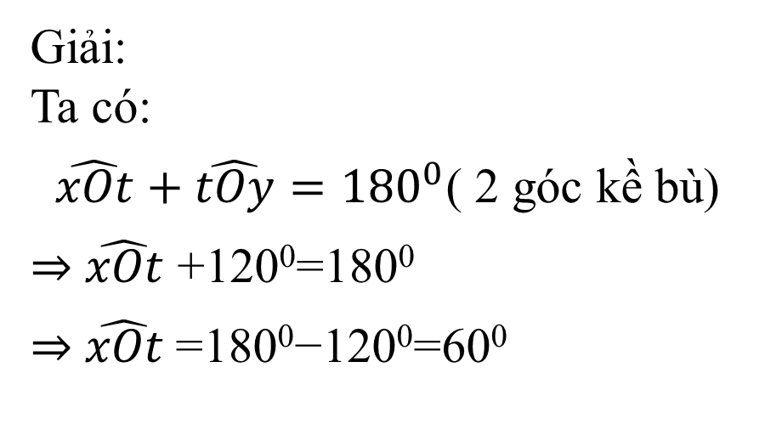
Giải:
Ta có:
$\hat{xOt}+\hat{tOy}={180}^{0}$( 2 góc kề bù)
⇒ $\hat{xOt}$ +120⁰=180⁰
⇒ $\hat{xOt}$=180⁰−120⁰=60⁰

Slide 14
*Hướng dẫn về nhà: -Xem lại các bài đã chữa - Làm bài tập 1/94 sgk -Đọc trước mục III.

